Slide 1

表达式
本讲大纲
1.算术表达式
2.关系表达式
3.条件表达式
4.逻辑表达式
5.赋值表达式
6.逗号表达式
7.表达式中的类型转换
支持网站：www.mrbccd.com

Slide 2
算术表达式
算术表达式的一般形式是：
表达式 算术运算符 表达式
算术表达式由算术运算符把表达式连接而成，其值的计算很简单，其值的数据类型按下述规定确定：若所有运算符数量类型相同，则表达式运算结果的数据类型和操作数的数据类型相同；若操作数的数据类型不同，就需要转换，表达式运算结果的数据类型取最高的数据类型。

Slide 3
关系表达式
关系表达式的一般形式是：
表达式 关系运算符 表达式
关系表达式一般只出现在三目运算符、if语句和循环语句的判断条件中。关系表达式的运算结果都是逻辑型，只能取true或false。数值0表示false，非0代表true。

Slide 4
条件表达式
条件表达式的一般形式：
关系表达式 ？ 表达式 ： 表达式
条件表达式的值和数据类型取决于？号前表达式的真假，若为真，则整个表达式的运算结果和数据类型和冒号前的操作数相同；若为假，则整个表达式的值和数据类型和冒号后的操作数相同。

Slide 5
赋值表达式
赋值表达式的一般形式：
表达式 赋值运算符 表达式
a>b;
赋值运算符的值和数据类型的第一个操作数对象赋值完毕后的值和数据类型相同。
由于赋值运算符的结合性是从右至左，因此可以出现连续赋值的表达式。

Slide 6
逻辑表达式
逻辑表达式的一般形式为：
表达式 逻辑运算符 表达式
逻辑表达式用逻辑运算符将关系表达式连接起来。逻辑表达式的值也是逻辑型，只能取真值true或假值false。
其中的表达式可以又是逻辑表达式，从而组成了嵌套的情形。例如：(a||b)&&c根据逻辑运算符的左结合性，也可写为a||b&&c。逻辑表达式的值是式中各种逻辑运算的最后值，以1和0分别代表“真”和“假”。
逻辑表达式注意事项：
（1）逻辑运算符两侧的操作数，除可以是0和非0的整数外，也可以是其他任何类型的数据，如实型、字符型等。
（2）在计算逻辑表达式时，只有在必须执行下一个表达式才能求解时，才求解该表达式，也就是说并不是所有的表达式都被求解。
对于逻辑与运算，如果第一个操作数被判定为“假”，系统不再判定或求解第二操作数。
对于逻辑或运算，如果第一个操作数被判定为“真”，系统不再判定或求解第二操作数。

Slide 7
逗号表达式
Ｃ语言中逗号“，”也是一种运算符，称为逗号运算符。逗号运算符的优先级别仅高于赋值运算符，结合方向自左至右，其功能是把两个表达式连接起来组成一个表达式，称为逗号表达式。
其一般形式为：
表达式1，表达式2
其求值过程是先求解表达式1，再求解表达式2，并以表达式2的值作为整个逗号表达式的值。
逗号表达式的一般形式可以扩展为：
表达式1，表达式2，表达式3……，表达式n
该逗号表达式的值为表达式n的值。
整个逗号表达式的值和类型由最后一个表达式决定。计算一个逗号表达式的值时，从左至右依次计算各个表达式的值，最后计算的一个表达式的值和类型便是整个逗号表达式的值和类型。
逗号表达式的用途仅在于解决只能出现一个表达式的地方却要出现多个表达式的问题。
【例4.4】 逗号运算符应用。
#include "stdafx.h"
#include<iostream>
using namespace std;
void main()
{
int a=4,b=6,c=8,res1,res2;
res1=a,res2=b+c;
for(int i=0,j=0;i<2;i++)
{
printf("y=%d,x=%d\n",res1,res2);
}
}

Slide 8
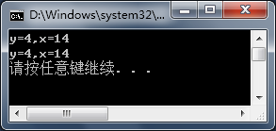
程序运行结果如图4.7所示。
图4.7 运行结果

Slide 9
实例中多处用到了逗号表达式，变量赋初值时、for循环语句中、printf打印语句中。其中res1=a,res2=b+c;比较难理解，res2等于整个逗号表达式的值，也就是表达式2的值，res1是第一个表达式的值。
逗号表达式的注意事项：
（1）逗号表达式可以嵌套。
表达式1，(表达式2，表达式3)
嵌套的逗号表达式可以转换成扩展形式，扩展形式如下：
表达式1，表达式2，…表达式n
整个逗号表达式的值等于表达式n的值。
（2）程序中使用逗号表达式，通常是要分别求逗号表达式内各表达式的值，并不一定要求整个逗号表达式的值。
（3）并不是在所有出现逗号的地方都组成逗号表达式，如在变量说明中，函数参数表中逗号只是用作各变量之间的间隔符。

Slide 10
表达式中的类型转换
变量的数据类型转换的方法有两种，一种是隐式转换，一种是强制转换。
1．隐式转换
隐式转换发生在不同数据类型的量混合运算时，由编译系统自动完成。
隐式转换遵循以下规则：
（1）若参与运算量的类型不同，则先转换成同一类型，然后进行运算。赋值时会把赋值类型和被赋值类型转换成同一类型，一般赋值号右边量的类型将转换为左边量的类型。如果右边量的数据类型长度比左边长时，将丢失一部分数据，这样会降低精度，丢失的部分按四舍五入向前舍入。
（2）转换按数据由低到高顺序执行，以保证精度不降低。
int型和long型运算时，先把int量转成long型后再进行运算。
所有的浮点运算都是以双精度进行的，即使仅含float单精度量运算的表达式，也要先转换成double型，再作运算。
char型和short型参与运算时，必须先转换成int型。

Slide 11
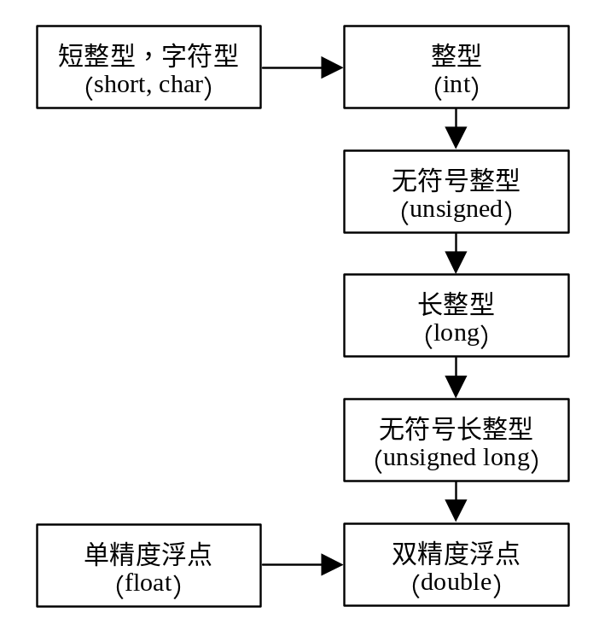
类型转换的顺序如图4.8所示。
图4.8 数据类型转换

Slide 12
【例4.5】 隐式类型转换。
#include "stdafx.h"
#include<iostream>
using namespace std;
void main()
{
double result;
char a='k';
int b=10;
float e=1.515;
result=(a+b)-e;
printf("%f\n",result);
}
程序运行结果：
115.485000
2．强制类型转换
强制类型转换是通过类型转换运算来实现的，其一般形式为：
类型说明符 (表达式) 或 (类型说明符) 表达式
其功能是把表达式的运算结果强制转换成类型说明符所表示的类型。
例如:
(float) x；
表示把x转换为单精度型。
(int)(x+y)；
表示把x+y的结果转换为整型。
int(1.3)
表示一个整数。
强制类型转换后不改变数据说明时对该变量定义的类型。例如：
double x;
(int)x；
x仍为双精度类型。
使用强制转换的优点是编译器不必自动进行两次转换，而由程序员负责保证类型转换的正确性。

Slide 13
【例4.6】 强制类型转换应用。
#include "stdafx.h"
#include<iostream>
using namespace std;
void main()
{
float i,j;
int k;
i=60.25;
j=20.5;
k=(int)i+(int)j;
cout << k << endl;
}
程序运行结果：
80

Slide 14
Thank you
还有什么疑问可以到www.mrbccd.com提出
也可以发送邮件到 mingrisoft@mingrisoft.com

